Slide 1
4 НОЯБРЯ – ДЕНЬ НАРОДНОГО ЕДИНСТВА
Слайд презентация
МКУК «Детская библиотека»
Старощербиновского сельского поселения
Щербиновского района

Slide 2
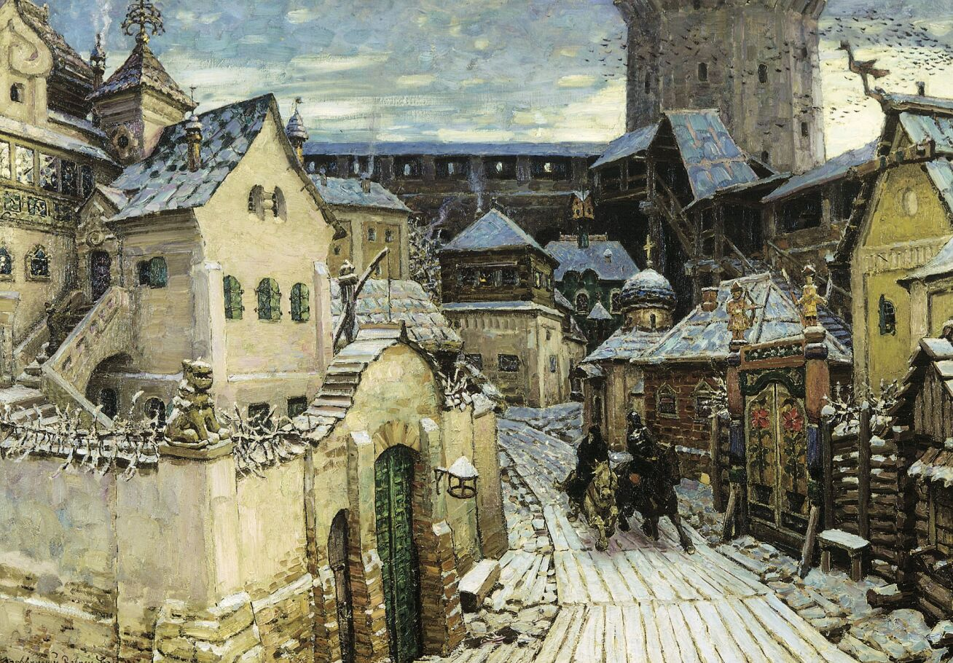
Государственный праздник, который отмечается 4 ноября -
это день соединения прошлого, настоящего и будущего, объединения всех людей нашей огромной страны в любви друг к другу, к своему краю, к России. Официально этот праздник признали не так давно, но своими корнями он уходит в далекий 17 век, в 1612 год.
Аполлинарий Васнецов.
Гонцы. Ранним утром в Кремле.

Slide 3
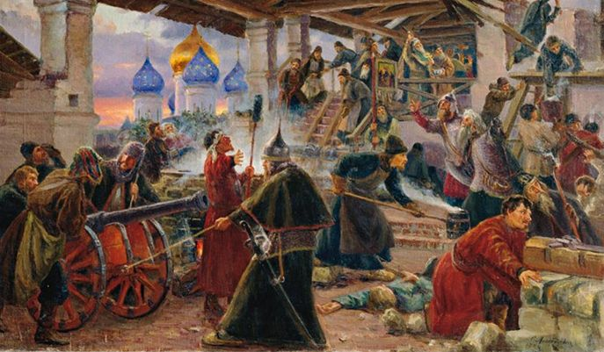
Праздник Дня народного единства отмечают в знак освобождения от польских интервентов в 1612 году. Король Польши Сигизмунд III хотел быстро взять Москву. Но был остановлен под Смоленском почти на 2 года. Лишь в ночь со 2 на 3 июня 1611 года польские войска ценою больших потерь ворвались в крепость. А вскоре, благодаря изменникам боярам, вошли и в Москву. Москвичи стали сопротивляться, поляки подожгли Москву, и она вся выгорела. Казалось, нашему государству пришёл конец…
Сергей Милорадович.
Оборона Троице-Сергиевой лавры.
Битва за Москву в 1612 года.
Эскиз к музею-панораме

Slide 4
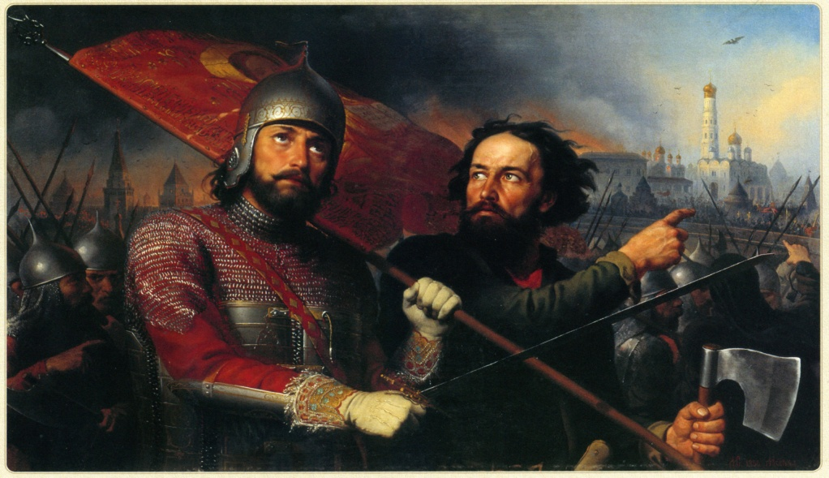
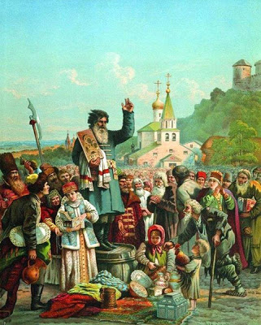
Минин и Пожарский Михаил СКОТТИ
Но народ рассудил иначе. Он начал освободительную войну против польских захватчиков. Возглавил её посадский староста из Нижнего Новгорода Козьма Минин и воевода Дмитрий Пожарский. Было собрано народное ополчение. Богатые люди приносили всё своё имущество, каждый бедняк отдавал последнюю копейку на святое дело.
Это был пример единения: весь народ объединился ради выживания России
Михаил Скотти.
Минин и Пожарский
Константин Маковский.
Воззвание Козмы Минина к нижегородцам

Slide 5
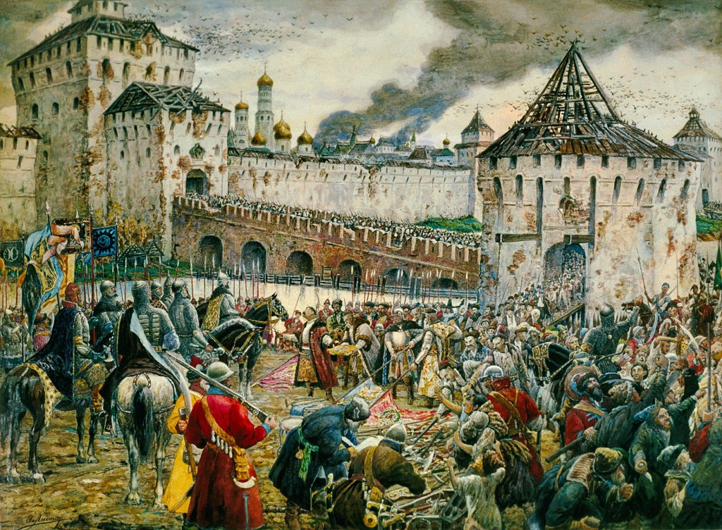
Минин и Пожарский привели войско к Москве. Больше двух месяцев они боролись с поляками. И вот наступил славный день: вражеское войско сдалось на милость победителей!
Э. Лисснер.
Изгнание польских интервентов из Московского Кремля

Slide 6
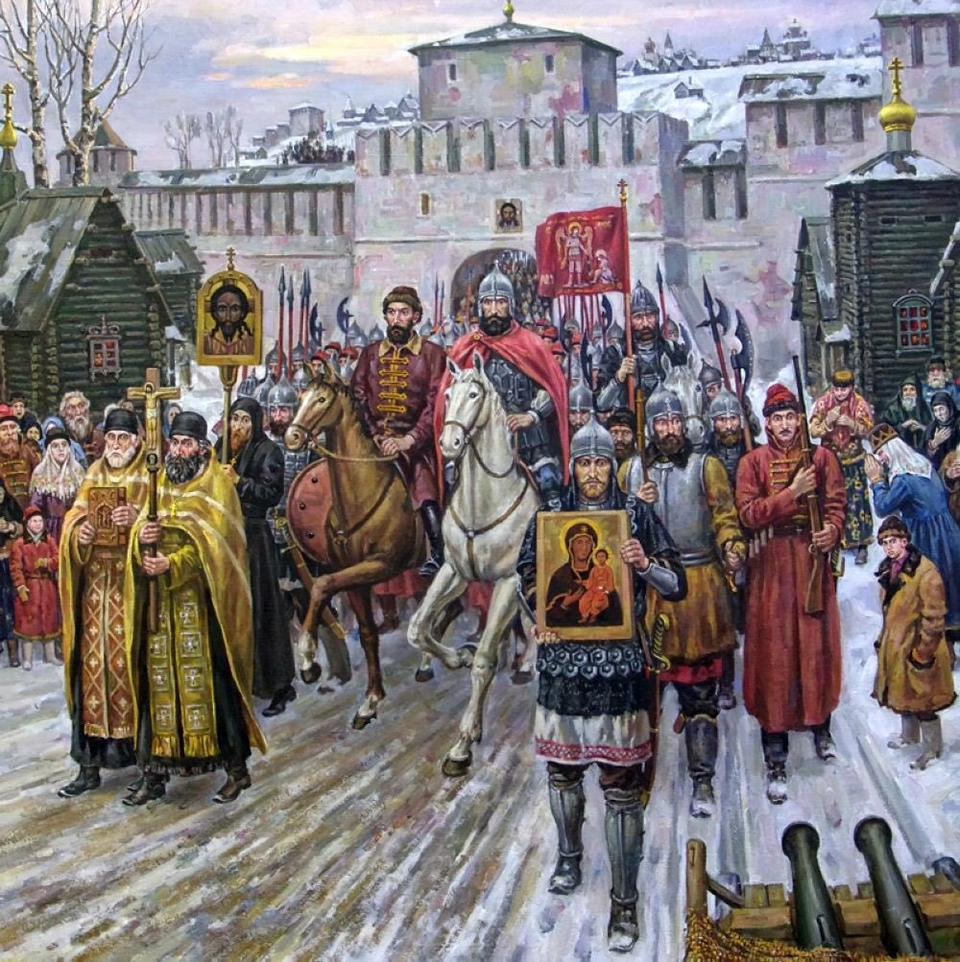
Князь Пожарский вступил в Китай-город с Казанскою иконой Божьей Матери и поклялся построить храм
в память этой победы

Slide 7
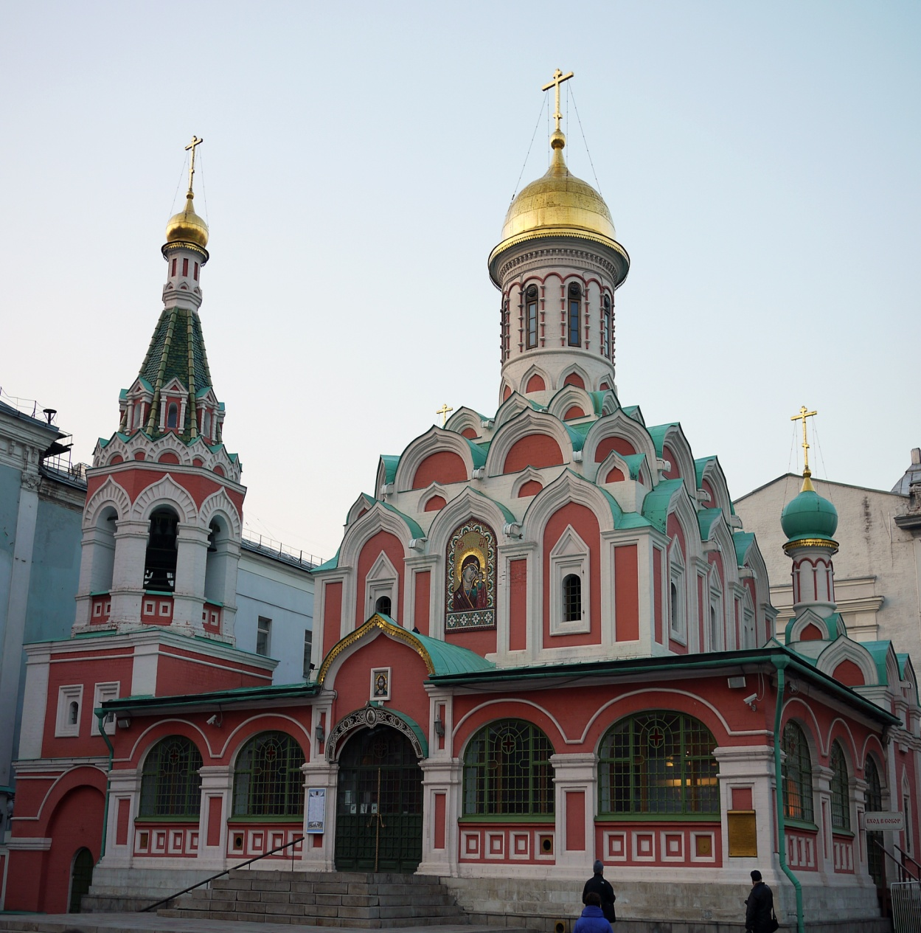
Деревянный Казанский собор был построен на средства
военоначальника Дмитрия Пожарского. В собор поместили Казанскую икону Божьей Матери — главную войсковую святыню Второго народного ополчения.
После пожара в 1630г возвели каменный собор по велению царя Михаила Федоровича Романова и на средства царского семейства Романовых. Снесён в 1936-м во время сталинской реконструкции района Манежной площади.
Восстановлен в 1990-1993 годах по проекту архитекторов Олега Журина и
Геннадия Мокеева.

Slide 8
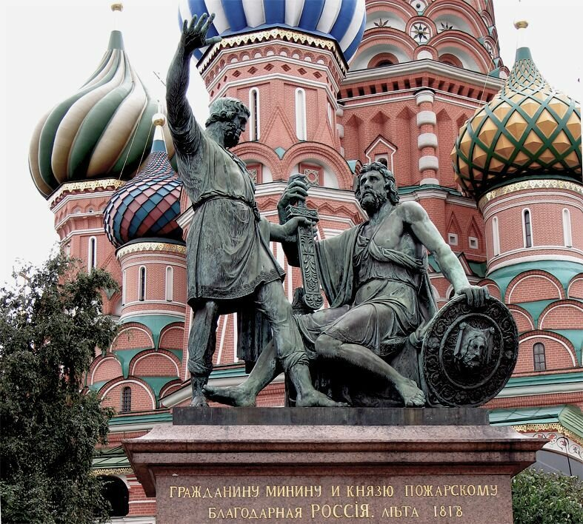
Позже, в память о героях - защитниках Руси,
на собранные народом средства, был поставлен в столице России – Москве памятник
Козьме Минину и князю Дмитрию Пожарскому
Первый скульптурный памятник в Москве.
Он появился только в начале XIX века, в 1818 году
Иван Мартос

Slide 9
Гордость за свою Родину, за её прошлое и настоящее, и вера в её счастливое будущее – это то, что неизменно объединяет людей и делает их единым народом.
Ушли в историю года,
Цари менялись и народы,
Но время смутное, невзгоды
Русь не забудет никогда!
Деревни, сёла, города
С поклоном русскому народу
Сегодня празднуют свободу
И День единства навсегда!
Во славу тех героев
Живем одной судьбой,
Сегодня День единства
Мы празднуем с тобой!

Slide 10
С праздником,
страна!

